Slide 1
Родителям о ФГОС
дошкольного образования

Slide 2
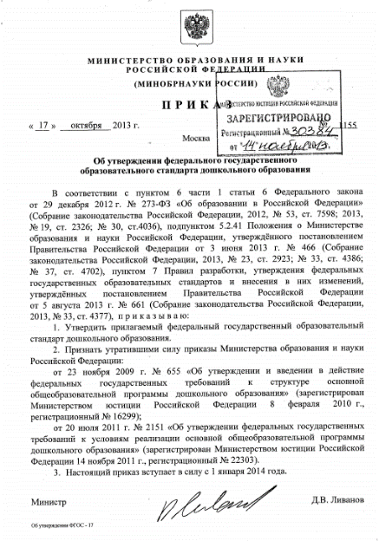
Федеральный государственный образовательный стандарт дошкольного образования утвержден приказом Министерства образования и науки Российской Федерации от 17 октября 2013 г. № 1155. ФГОС ДО – совокупность обязательных требований к дошкольному образованию.

Slide 3
НАПРАВЛЕН НА ДОСТИЖЕНИЕ СЛЕДУЮЩИХ ЦЕЛЕЙ:
обеспечение государством равенства возможностей для каждого ребёнка в получении качественного дошкольного образования;
обеспечение государственных гарантий уровня и качества дошкольного образования на основе единства обязательных требований к условиям реализации образовательных программ дошкольного образования, их структуре и результатам их освоения;
сохранение единства образовательного пространства Российской Федерации относительно уровня дошкольного образования.

Slide 4
НАПРАВЛЕН НА РЕШЕНИЕ СЛЕДУЮЩИХ ЗАДАЧ:
охраны и укрепления физического и психического здоровья детей, в том числе их эмоционального благополучия;
обеспечения равных возможностей для полноценного развития каждого ребёнка независимо от места жительства, пола, нации, языка, социального статуса, психофизиологических и других особенностей (в том числе ограниченных возможностей здоровья);
обеспечения преемственности целей, задач и содержания образования, реализуемых в рамках образовательных программ дошкольного и начального общего образования;
создания благоприятных условий развития детей в соответствии с их возрастными и индивидуальными особенностями и склонностями, развития способностей и творческого потенциала каждого ребёнка как субъекта отношений с самим собой, другими детьми, взрослыми и миром;

Slide 5
объединения обучения и воспитания в целостный образовательный процесс на основе духовно-нравственных и социокультурных ценностей и принятых в обществе правил и норм поведения в интересах человека, семьи, общества;
формирования общей культуры личности детей, в том числе ценностей здорового образа жизни, развития их социальных, нравственных, эстетических, интеллектуальных, физических качеств, инициативности, самостоятельности и ответственности ребёнка, формирования предпосылок учебной деятельности;
обеспечения вариативности и разнообразия содержания Программ и организационных форм дошкольного образования, возможности формирования Программ различной направленности с учётом образовательных потребностей, способностей и состояния здоровья детей;
формирования социокультурной среды, соответствующей возрастным, индивидуальным, психологическим и физиологическим особенностям детей;
обеспечения психолого-педагогической поддержки семьи и повышения компетентности родителей (законных представителей) в вопросах развития и образования, охраны и укрепления здоровья детей.

Slide 6
Требования к условиям реализации Программы
Требования к результатам освоения Программы
ФГОС ДО
Требованияк структуре Программы и её объёму
Стандарт включает в себя требования к:
структуре Программы и ее объему;
условиям реализации Программы;
результатам освоения Программы.

Slide 7
Требованияк структуре Программы и её объёму
Программа разрабатывается и утверждается Организацией самостоятельно в соответствии с настоящим Стандартом и с учётом Примерных программ .
При разработке Программы Организация определяет продолжительность пребывания детей в Организации, режим работы Организации в соответствии с объёмом решаемых задач образовательной деятельности, предельную наполняемость Групп.
Содержание Программы должно обеспечивать развитие личности, мотивации и способностей детей в различных видах деятельности и охватывать следующие структурные единицы, представляющие определенные направления развития и образования детей (далее - образовательные области):
Развитие
личности
Развитие
мотивации
Содержание Программы
Развитие
способностей ребёнка
Виды деятельности

Slide 8
ОБРАЗОВАТЕЛЬНЫЕ ОБЛАСТИ
Физическое развитие
Художественно-эстетическое развитие
Познавательное развитие
Социально- коммуникативное развитие
Речевое развитие

Slide 9
Требования к условиям реализации Программы
Психолого-
Педагогические
условия
Кадровые
условия
Финансовые
условия
Материально-
технические
условия
Развивающая
предметно-
пространственная
среда

Slide 10
Требования к результатам освоения Программы
представлены в виде целевых ориентиров - социально-нормативных возрастных характеристик возможных достижений ребенка на этапе завершения уровня дошкольного образования:
…ребёнок овладевает основными культурными способами деятельности, проявляет инициативу и самостоятельность, способен к выбору;
…ребёнок обладает установкой положительного отношения к миру, другим людям и самому себе, активно взаимодействует со сверстниками и взрослыми;
… ребенок обладает развитым воображением, владеет разными формами и видами игры, умеет подчиняться разным правилам и социальным нормам;
…ребёнок достаточно хорошо владеет устной речью, может выражать свои мысли и желания;
… ребенок может следовать социальным нормам поведения и правилам в разных видах деятельности, во взаимоотношениях со взрослыми и сверстниками, может соблюдать правила безопасного поведения и личной гигиены;
… ребенок проявляет любознательность, интересуется причинно-следственными связями, обладает начальными знаниями о себе, о мире,

Slide 11
О требованиях к работе с родителями
В соответствии с ФГОС ДО Организация обязана:
информировать родителей (законных представителей) относительно целей дошкольного образования;
обеспечить открытость дошкольного образования;
создавать условия для участия родителей (законных представителей) в образовательной деятельности;
поддерживать родителей (законных представителей) в воспитании детей, охране и укреплении их здоровья;
обеспечить вовлечение семей непосредственно в образовательную деятельность;
создавать условия для взрослых по поиску, использованию материалов, обеспечивающих реализацию Программы, в том числе в информационной среде, а также для обсуждения с родителями (законными представителями) детей вопросов, связанных с реализацией Программы.

Slide 12
Используемые источники
За основу взята презентация, подготовленная редакцией ИД «Воспитание дошкольника» «Изучаем ФГОС дошкольного образования» (консультация для воспитателей)
http://osolomennikova.ru/wp-content/uploads/2013/10/-21.11.2013.pdf- текст ФГОС ДО;
http://www.firo.ru/wp-content/uploads/2013/11/fgos_do.jpg

